Slide 1
BENLİK GELİŞİMİ-ÖZGÜVEN
Hazırlayan:Burcu GÜLBAHAR
Bağlar RAM Psikolojik Danışman

Slide 2
“Benlik” kişiyi o kişi yapan, başkalarından ayıran duygu, tutum ve davranışların tümünün örgütlenmiş bütünlüğünü anlatır.”
Benlik kavramı”ise kişinin kendini nasıl gördüğünü, kendine nasıl değer biçtiğini anlatır.

Slide 3
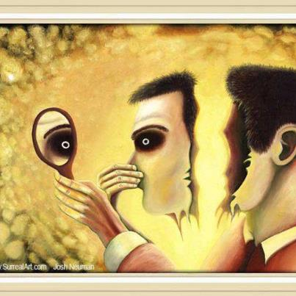
Benlik kişinin sahip olduğu gerçek kişiliği, benlik kavramı ise ulaşmak istediği kişiliğidir.

Slide 4
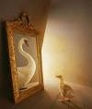
Her insanın ulaşmak istediği bir benlik kavramı vardır. Ulaşmak istediği benlik kavramı ile kişinin sahip olduğu benlik arasında bir uyuşumun olması gereklidir. Örneğin müzik yeteneği, becerileri sınırlı olan bir bireyin müzisyen olma çabası hayal kırıklığı ile sonuçlanabilir.

Slide 5
Çocukluğun ilk yıllarındaki yaşantılarının ve hatta bunlardan bilinç dışına itilmiş olanların bile kişiliğin oluşumu açısından çok etkili olduğu bilinmektedir.
Benlik kavramı bireyin çeşitli yaşantıları algılaması sonucu oluşur.
Benlik imgesi bireyin gelişimi süresince fizyolojik, fiziksel, psikolojik ve toplumsal etmenlerin etkileşimi sonucunda ortaya çıkar.

Slide 6
Eğitimin amaçlarından biriside, bireylerin kendi benliğine karşı daha gerçekçi ve olumlu bir tutum edinebilmelerine yardımcı olmaktır. Bireyin gelişen benlik kavramı onun kendi benliğini değerli ve yeterli bulma duyguları ile yakından ilgilidir

Slide 7
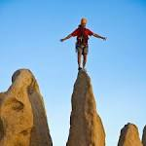
Eğitimde birçok özel etkenin öğrenmenin gerçekleşmesinde etkili olduğu bilinmektedir. Bunlardan bazıları; ilgi, motivasyon, tutum, problem çözme becerisi, öz güven ve öz yeterliliktir. Başarı, öz güven ve motive olma arasında pozitif bir ilişki olduğundan, bu becerilerin yüksek düzeyde olması başarıyı artırır, düşük düzeyde olması ise başarıyı azaltır.

Slide 8
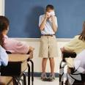
Çünkü bireyler kendilerine güven duyduklarında,öğrenme sürecinde kendilerini daha iyi hissederler ve böylece yüksek düzeyli öğrenme meydana gelir. Savunulan temel düşünce ise öz güven duygusu yüksek olan bireylerin, karşılaştıkları problemleri çözmede daha başarılı olduklarıdır.Bu durum, öğrenmede bu derece önemli etkisi olduğu düşünülen öz güvenin ne demek olduğunun açıklanması gerekliliğini ortaya koymuştur.

Slide 9
Öz güven; kişinin kendine yönelik olumlu yargılarının olması, kendini ve olayları kontrol edebileceği inancı, kendini sevmesi, yeterli olduğunu düşünmesi ve değerinin farkına varması, kendisiyle barışık olması, kendini olduğu gibi kabul etmesi, kendisini tanıması gibi durumlarla ilgili bir kavramdır.

Slide 10
Görüldüğü gibi öz güven bileşenleri, davranışları belirleyen en önemli özelliklerdir ve yaşamın ilk yıllarından itibaren geliştirilmesi gerekir. Bunun için çocukluk ve ergenlik dönemlerinde uygun ebeveyn tutumları, öğretmen tutumları ve yakın çevredeki bireylerin tutumları son derece önemlidir.

Slide 11
Ayrıca, yüksek öz güven için akademik başarı da önemli bir faktördür. Normal şartlarda ihtiyaçları uygun şekilde karşılanan çocukların okulda başarılı olmamaları için bir neden yoktur.

Slide 12
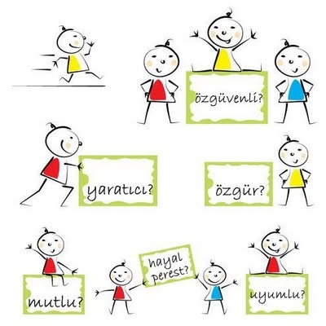
Ancak bazen okula gelinceye kadar çocukların öz güveni ciddi bir şekilde zarar görmüş olmakta, bu da başarısızlığa yol açmaktadır

Slide 13
Başarısızlık duygusunun yaşanması, düşük akademik benlik algısına yol açmaktadır.
Henüz yaşamın ilk yıllarında çocuğun başarısızlık duygusu ile tanışması, ileride başarılı ve becerikli birisi olabileceği inancını kaybetmesine ve sonuçta çocukta öz güven eksikliğine neden olmaktadır.

Slide 14
Öz güveni yüksek kişilerin, olumsuz durumlar karşısında kendilerini değersiz hissetmediklerini, nesnel bir durum değerlendirmesi yapabildiklerini, sonuçlardan ders çıkarırken, durumu bir gelişme fırsatı olarak ele alıp geleceğe daha güçlü hazırlanabildiklerini belirtmiştir.

Slide 15
Baltaş (2002)’a göre çevremizden aldığımız olumlu, tutarlı ve anlaşılabilir tepkiler bize kendimizle ilgili bilgi verir. Neyi yapabildiğimizi neyi yapamadığımızı bilir, kendimizi tanırız.

Slide 16
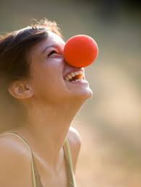
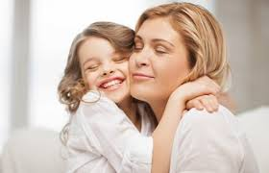
Buna karşılık çevremizden çelişkili ve istikrarsız tepkiler alırsak, her davranışımız için çevremizden onay bekler hâle geliriz. Onaylandığımız ya da başardığımız zaman öz güvenimiz artar, onaylanmadığımız ya da başaramadığımız zaman ise düşer.

Slide 17
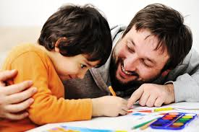
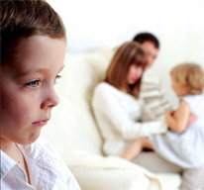
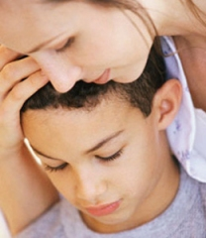
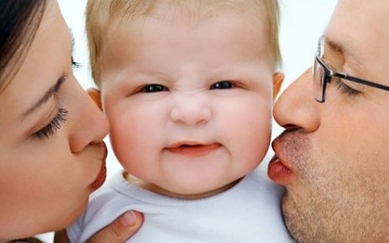
Çocuğun özgüvenini geliştirmek için
Anne Baba
ona nasıl yardım edebilir?

Slide 18
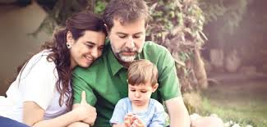
Çocuğa sınırların belli olduğu ve sevginin
açıkça ifade edildiği
olumlu bir ev yaşamı
sağlanmalıdır.

Slide 19
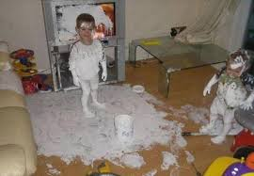
Çocuğa kendi işini kendisinin yapması için
fırsat tanınmalı,
kendi başına yapabileceği işler
bir yetişkin tarafından yapılmamalıdır.

Slide 20
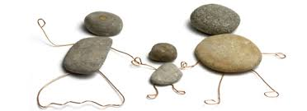
Başladığı işi bitirmesi konusunda motive edilmeli, destek olunmalı, model oluşturulmalıdır.

Slide 21
Çocuğunuzun zayıf yanlarını görmezlikten gelmeyin, dürüst olun, ama onları eleştirmeyin. Çocuklar kendilerindeki eksiklikleri ve kusurları kabullenmelidir
Bunun yanı sıra iyi ve kuvvetli oldukları yanları ile gurur duyabilmelidirler.

Slide 22
Çocuk haklı olduğunda haklılığı vurgulanmalı, haksız olduğunda hataları ve nasıl düzeltilebileceği konuşulmalıdır

Slide 23
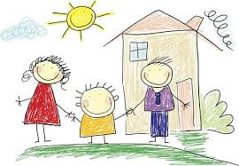
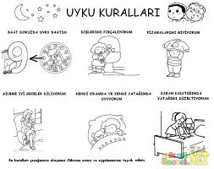
Evde düzenli olarak belli konularda sorumluluk alması sağlanmalı ve aldığı sorumlulukları yerine getirip getirmediği izlenmelidir.

Slide 24
Girdiği farklı sosyal ortamlarda başarabileceği görevler alması sağlanmalıdır

Slide 25
Ailedeki tüm bireylerin, kişisel sorunlarını, aile içi sorunlarını, başlarına gelen iyi-kötü olayları, anne babayı ve onu sevindiren ve üzen olayları konuşup paylaşabildiği düzenli toplantılar yapılmalıdır.

Slide 26
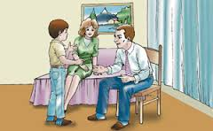
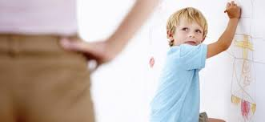
Okulla ilgili yetersizliklerinden çok başarılarının üzerinde durulmalıdır. Bir dersten aldığı düşük bir not, diğer dersteki çalışma ve başarısını gölgelememelidir.

Slide 27
Başarıyla sonuçlanmasa bile çabaları takdir edilmelidir. Bir çocuğun anne-babası tarafından, "Öğrenmeye çalışmandan gurur duyuyorum", "İyi çalışman beni mutlu ediyor" gibi sözlerle yüreklendirilmesi, çocuğun daha çok çaba harcaması için onu motive edecek, mücadele gücünü geliştirecektir

Slide 28
KAYNAKLAR:
Karagül,S. (2012).Özerk Benlik Gelişimi ve Yabancı Dilde Eğitim.Çağdaş Türk Dili. (Sayı: 288).
Gürşen Otacıoğlu,S.(2008). Öğretmen Adaylarının Problem Çözme Becerileri ile Öz Güven Düzeylerinin İncelenmesi. Kuram ve Uygulamada Eğitim Bilimleri.
Sirus Koleji PDR Birimi,Psikolog Kübra EKİZ
http://mebk12.meb.gov.tr/meb_iys_dosyalar/16/14/747235/icerikler/benlik-gelisimi_84160.html

